Slide 1
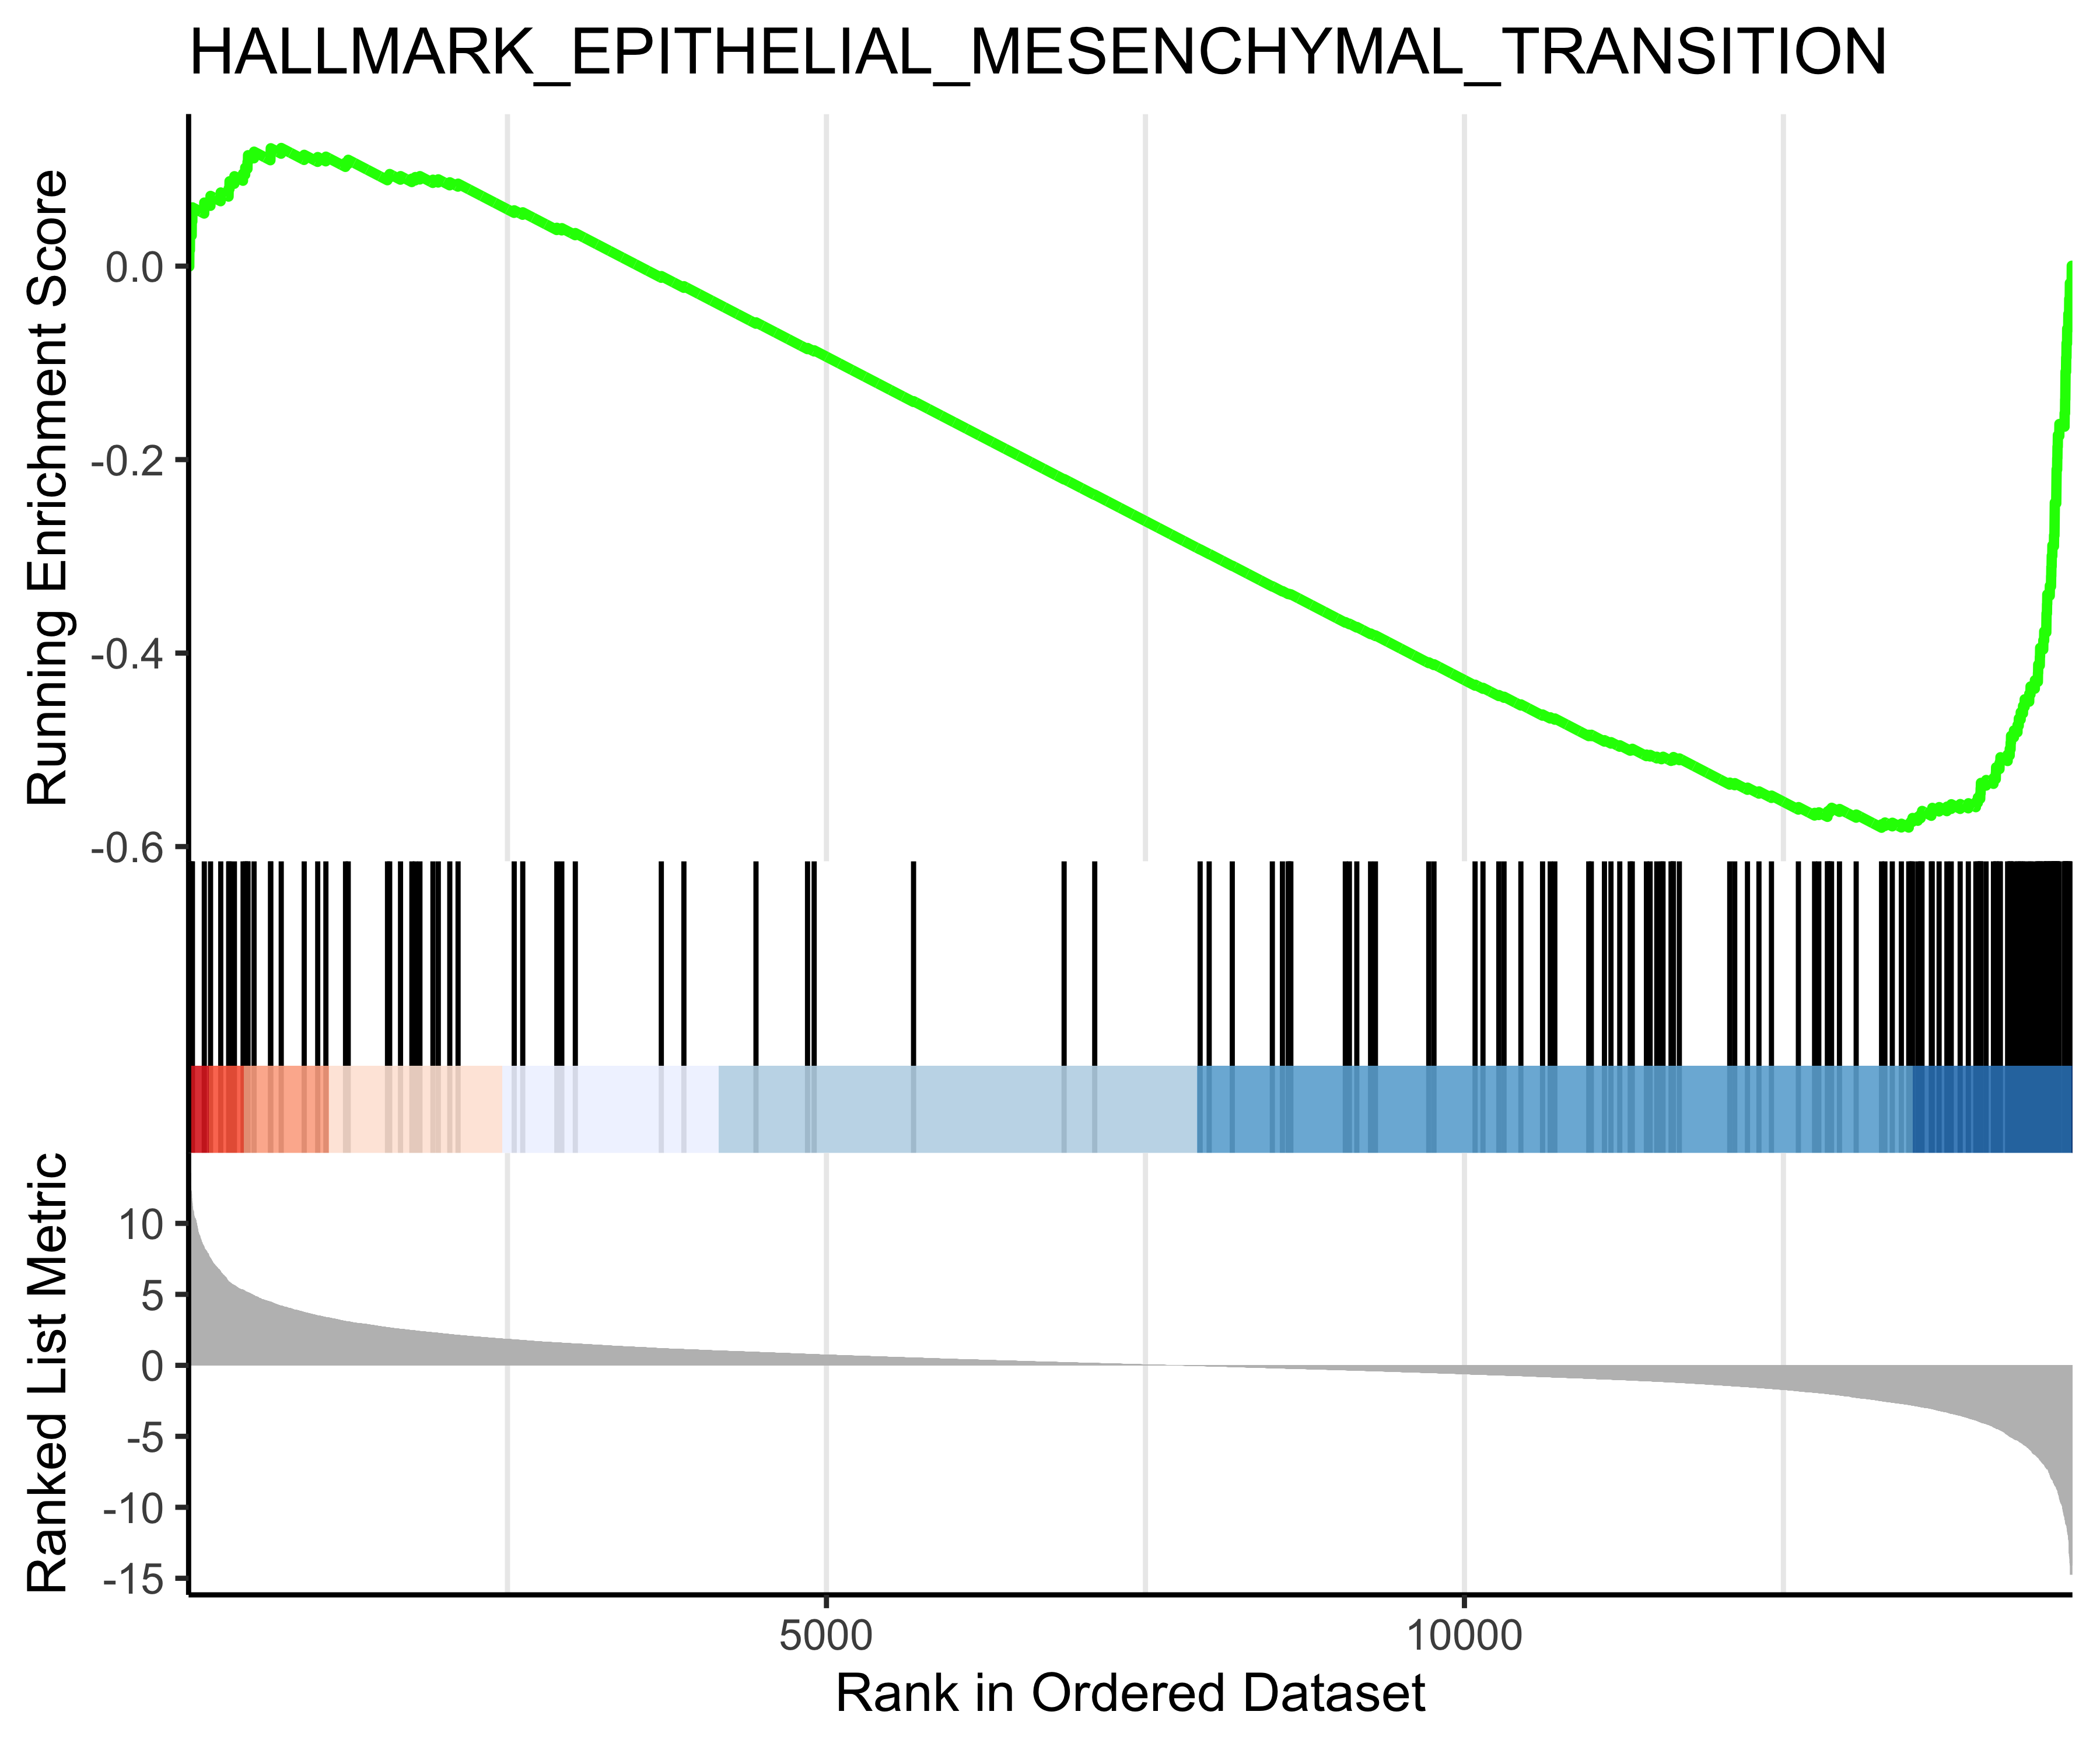
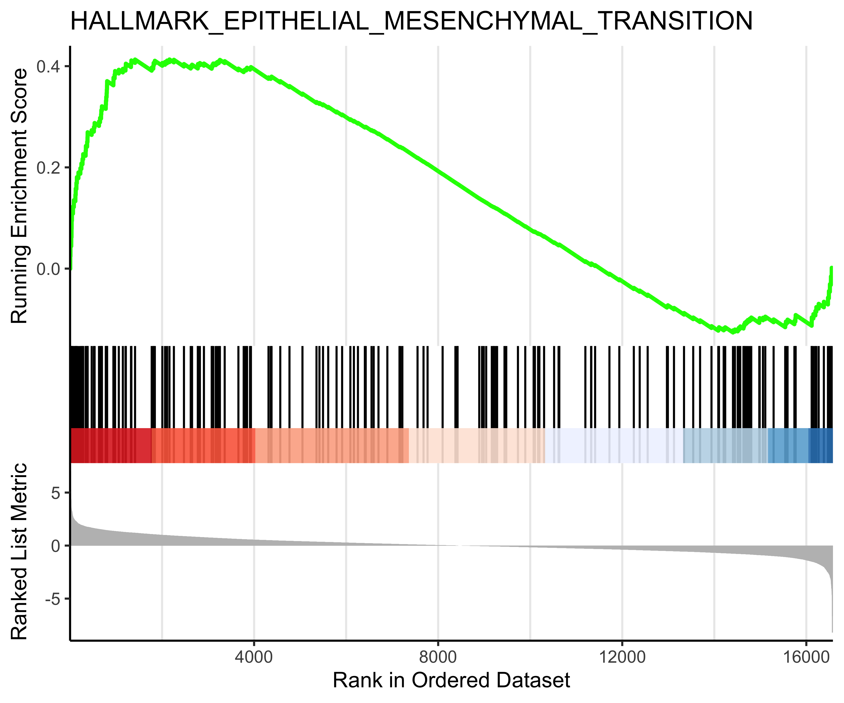
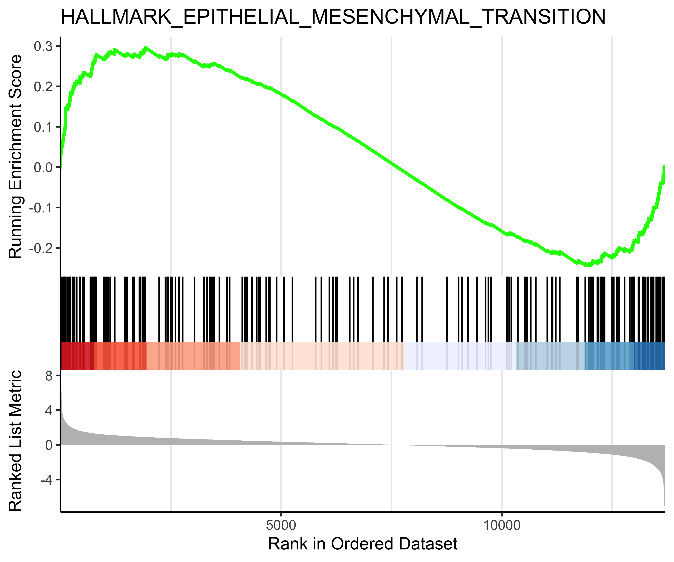
HALLMARK_EPITHELIAL_MESENCHYMAL_TRANSITION
ERI
PAC
VIN

Slide 2
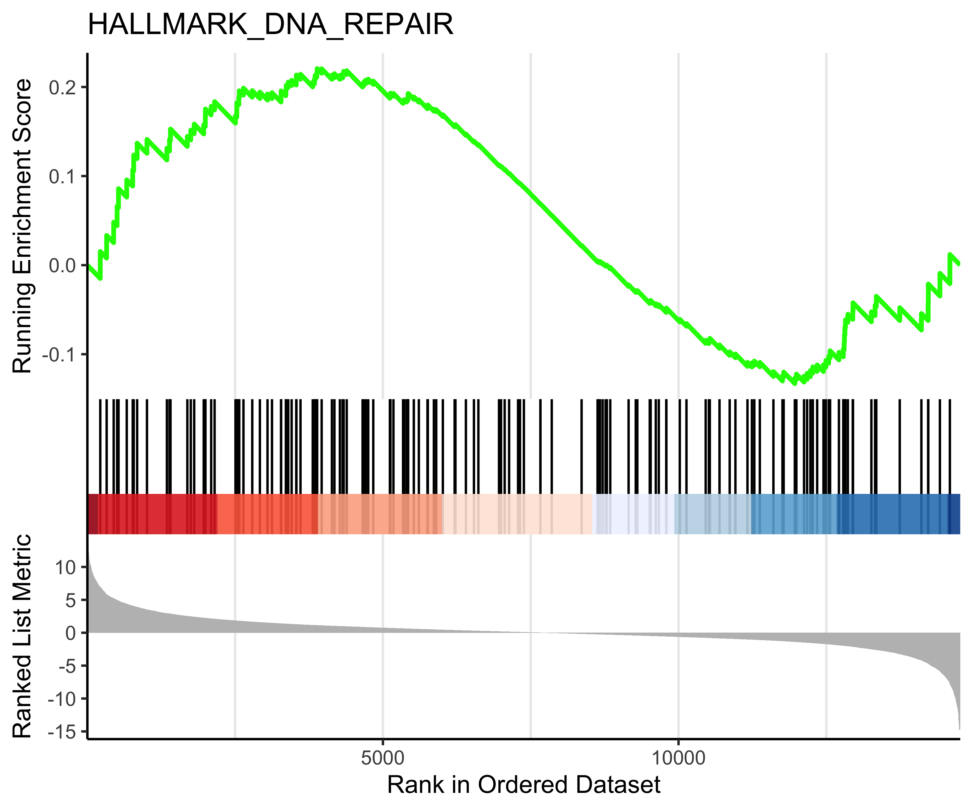
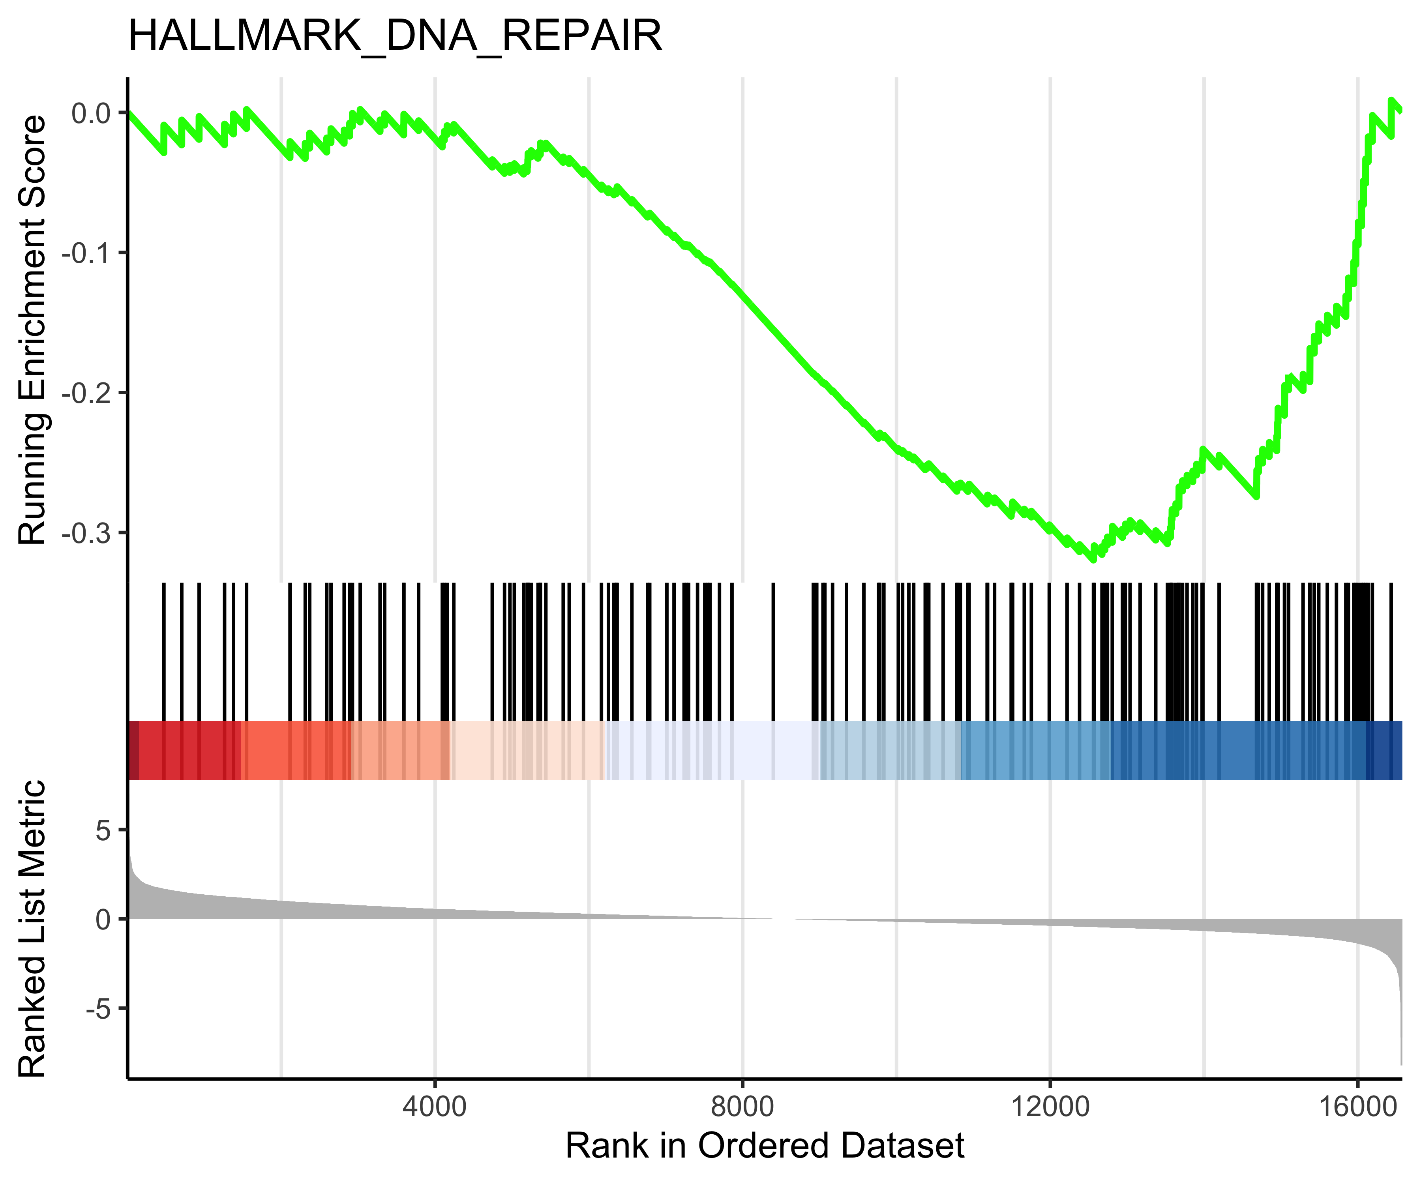
HALLMARK_DNA_REPAIR
ERI
PAC
VIN

